Slide 1
بسم الله الرحمن الرحیم

Slide 2
*موضوع*
جوش و آکنه

Slide 3
*اهداف اختصاصی*
انتظار می رود فراگیران بعد از بیان این مطالب بتوانند:
1-نحوه ی صحیح برخورد با بیماریهای جوش و آکنه را بدانند.
2-علت های بوجود آمدن این بیماریها را بدانند.
3-راههای جلوگیری از بوجود آمدن این بیماریها را بدانند.

Slide 4
*اهداف رفتاری*
فراگیران بتوانند راههای جلوگیری و درمان صحیح این بیماری را تشخیص دهند.

Slide 5
*آکنه*
جوش غرور جوانی که مردم آن رابه عنوان جوشهای ناشی از غرور جوانی می شناسند
یکی از شایعترین بیماریهای پوستی و شایعترین علت مراجعه ی بیماران به پزشک است.
بلوغ مهمترین عامل آغاز کننده ی آکنه است و علت آن هم افزایش هورمون آندروژن است.
سایرعوامل عبارت است از:
1-حاملگی 2-تغییرات هورمونی 3-مواد پاک کننده ی پوست 4-رطوبت بیش از حد 5-وراثت
6-بعضی از غذاهای دریایی

Slide 6
تمامی موهای بدن از فولیکول های موی موجود در زیر پوست رشد می یابند. زمانی که فولیکول های (پیاز) مو دچار عفونت شوند، التهاب فولیکولی بوجود می آید.
فولیکولیت ممکن است در کودکان یا بزرگسالان بروز نماید، ولی با این حال ابتلا به این بیماری قبل از دو سالگی امر نادری است.
علائم و نشانه ها
این بیماری ناراحت کننده باعث ایجاد جوشهای چرکی سفید رنگی در اطراف فولیکول های مو می شود. نواحی زخمی پوسته پوسته شده و اغلب خارش دارند، و حتی در صورت تشدید بیماری ممکن است دردناک نیز بشوند. این بیماری معمولاً در ناحیه گردن، زیر بازوها، کشاله ی ران، صورت، بازوها، پاها و باسن ایجاد می شود.
*عفونت فولیکول مو*

Slide 7
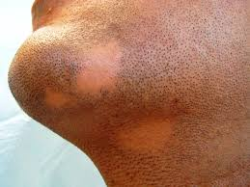
سلولیت (به انگلیسی: Cellulitis) نوعی عفونت باکتریایی است که پوست را درگیر می‌کند. این بیماری مخصوصاً غشاء میان‌پوستی و چربی زیرجلدی را تحت تأثیر قرار می‌دهد. علائم و نشانه‌های این بیماری شامل یک ناحیهٔ قرمز رنگ است که ظرف چند روز وسیع‌تر می‌شود. اطراف این محدودهٔ قرمز رنگ عموماً دارای لبه نیست و ممکن است پوست ورم کند.

Slide 8
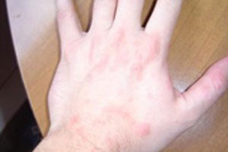
كهیر چيست؟
کَهیر (به انگلیسی: urticaria) واکنش آلرژیک حاد یا مزمن است كه معمولاً بر اثر واکنش بدن در برابر مواد هیستامینی یا ترکیباتی نزدیک به هیستامین پدید می‌آید.
عارضه پوستی كهير، به صورت دانه‌های کوچک صورتی‌رنگ یا به شکل برجستگی‌های وسیعتر و گاهی به صورت تاول تظاهر كرده و با خارش شدید همراه است

Slide 9
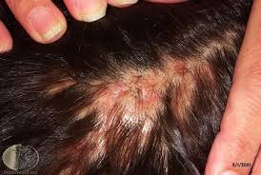
اگزما سبوره یک نوع بیماری پوستی است که با التهاب پوست سر یاصورت به صورت به شکل پوسته یافلس که در سطح پوست پخش می شوند ، خود را نشان می دهد .یکی ازتجربیات شایع ،خارش زیاد مناطق تحت تاثیر بیماری است که خود باعث التهاب ودر نتیجه قرمزشدن آن منطقه می شود

Slide 10
بیماری پسوریازیس، یک بیماری شایع پوستی است که، چرخه زندگی سلول‌های پوستی را بهم می‌زند. پسوریازیس با افزایش سرعت ساخت سلول بر سطح پوست ، باعث بوجود آمدن تکه های نقره ای ضخیم و خارش دار، خشک و یا تکه های قرمز که گاهی اوقات دردناک هم هستند، می‌شود. این تکه ها بیشتر در نقاط اطراف پوست سر، آرنج و زانو ظاهر می‌شوند. برای بعضی از افراد بیماری پسوریازیس فقط آزاردهنده است، اما برای بعضی دیگر این بیماری بخصوص اگر با ورم مفاصل همراه باشد، باعث از کار افتادگی می‌شود.

Slide 11


Slide 12
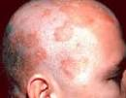
اریتم ندوزوم پانیکولیتی (التهاب در بافت چربی زیر پوست) می باشد که با ندول های صورتی رنگ دردناک در سطح اکستانسور قسمت تحتانی پا مشخص می شود. به نظر می رسد اریتم ندوزوم به دنبال واکنش افزایش حساسیتی به تعدادی آنتی ژن محرک ایجاد می گردد. همراهی باکتری ها، ویروس ها، قارچ ها، انگل ها، داروها، بدخیمی ها و بیماری های بافت همبند با این بیماری گزارش شده است همچنین همراهی عفونت های استرپتوکوکی و سارکوئیدوز با این بیماری دیده شده است. 50 درصد از موارد بیماری، ایدیوپاتیک می باشند.

Slide 13
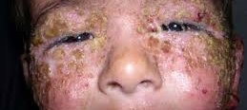
بیماری پنجم یا اریتما اینفکتیوزوم (Erythema infectiosum) بیماری بثوری تب‌دار کودکان که توسط پاروویروس B۱۹ ایجاد می‌گردد. راش در این بیماری ابتدا در ناحیه صورت و معمولاً پس از قطع تب شروع می‌شود.

Slide 14
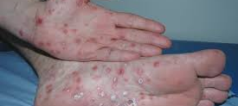
سيفليس يک بيماري منتقله از راه جنسي است که توسط باکتري «تروپونما پاليدوم» ايجاد مي شود.اين بيماري «مقلد بزرگ» ناميده مي شود، چون داراي بسياري از علايم و نشانه هاست که افتراق آن را از بيماري هاي ديگر مشکل مي سازد.

Slide 15
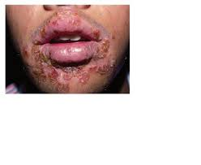
زردزخم يك عفونت واگير و سطحی پوست است كه اغلب در اطراف لب، بينی، گوش و قسمت‌هايی از دست و پا ايجاد می‌شود؛ ضايعات به شكل تاول‌های كوچك بوده و به سرعت می‌تركند و زخمی زردرنگ به جا می‌گذارند.

Slide 16
تب منقوط کوه‌هاى راکى به‌وسيلهٔ ريکتزيا (موجود ذره‌بينى کوچى که از لحاظ اندازه بين باکترى‌ها و ويروس‌ها قرار دارد) ايجاد مى‌شود. اين عارضه توسط نيش کنه منتقل مى‌شود و در کاليفرنيا، ماساچوست و لانگ‌آيلند از مناطق کوهستانى غرب (که نام بيمارى از آنجا گرفته شده است) شايع‌تر است. علائم عبارتند از: شروع ناگهانى سردرد شديد، دردهاى عضلاني، ضعف، لرز و تب بالا که تقريباً دو روز بعد از گزيدگى کنه بروز مى‌کنند. در حدود روز چهارم بثوراتى به شکل نقاط يا لکه‌هاى قرمز مسطح روى مچ پا، مچ دست، کف دست، و کف پا ايجاد مى‌شوند و به‌تدريج به بقيهٔ نقاط بدن انتشار مى‌يابند.

Slide 17
تماس مستقیم با مایع منی، ترشحات مهبل، و بزاق و تبخال تناسلی از فردی به فرد دیگر در طی مقاربت واژن، مقاربت مقعد، قابل سرایت است . عفونت از طریق تماس با اشیاء مانند صندلی توالت یا در آب (مثل استخر و وان گرم) گسترش میابد. هرپس تناسلی مسری است حتی زمانی که هیچ زخم وجود دارند. از آنجا که علائم ممکن است خفیف و یا در زنان در داخل واژن رخ دهد، بسیاری از مردم نمی دانند که تب خال ناحی ه تناسلی. اولین شیوع علائم است.
*هرپس تناسلی*

Slide 18
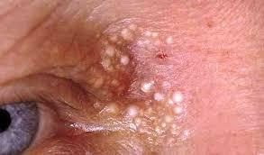
حتما" بسیاری از شما میلیا را دیده اید ، ضایعاتی به رنگ سفید تاسفید مایل به زرد که قطرشان از یک تا دو میلی متر تجاوز نمی کند و بلافاصله زیراپیدرم ( لایه سطحی پوست ) قراردارند. میلیا کیست هایی حاوی مواد کراتینی هستند و معمولا" درصورت ، بویژه روی گونه ها و پلک ها مورد توجه قرارمی گیرند. کراتین یکی از پروتئین ها و اجزای مهم تشکیل دهنده پوست است.

Slide 19

كيست سباسه Sebaceous Cyst یك تورم بي‌ضرر زير پوستي است كه ممكن است عفوني شود.
سن
در بالغين شايعتر است.
جنس، ژنتيك، نحوه زندگي
عوامل خطر مهمي نيستند. يك كيست سباسه كه كيست اپيدرموئيد هم ناميده ميشود، به صورت يك توده نرم است كه در زير پوست به دليل التهاب يك فوليكول مو بوجود مي‌آيد. اين ساك توسط سلولهاي مرده پوستي و سبوم كه يك ترشح روغني از غدد سباسه است، پر ميشود.

Slide 20
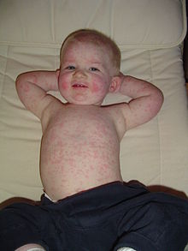
ملانوم چیست؟
ملانوم جدیدترین فرم سرطان پوست است.بهر حال اگر سریع تشخیص داده شود و عمل شود میتواند 100 درصد قابل درمان باشد.اما اگر
تشخیص داده نشود ،سرطان میتواند به بخش های دیگر بدن پیشرفت کند و گسترش بیاید تا جائیکه در مان آن میتواند سخت و کشنده باشد.

Slide 21
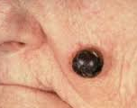
اسکواموس سل کارسينوم دومين تومور شايع پوست است و حدود ۲۰% تومورهاى پوست را تشکيل مى‌دهد. ميزان بروز تومور با افزايش سن افزايش يافته و در مردان نيز شايع‌تر از زنان مى‌باشد.

Slide 22
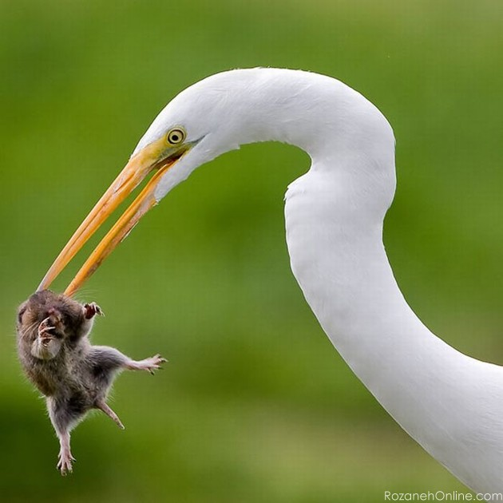
با تشکر از توجهتان

